Slide 1
Ridgeline chart (Joy plot)
Nguyen Van Thieu

Slide 2
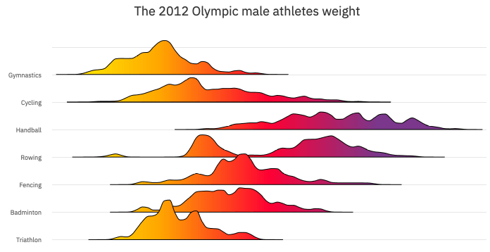
1. Định nghĩa
Là một công cụ trực quan hóa dữ liệu, dùng để hiển thị phân bố của một giá trị số cho nhiều nhóm, cho phép so sánh dễ dàng.
Là biểu đồ hiển thị sự phân bố của một giá trị số cho một số nhóm. Phân phối có thể được biểu diễn bằng histogram hoặc biểu đồ density, tất cả đều được căn chỉnh theo cùng một tỷ lệ ngang và được trình bày với sự chồng chéo nhẹ.

Slide 3
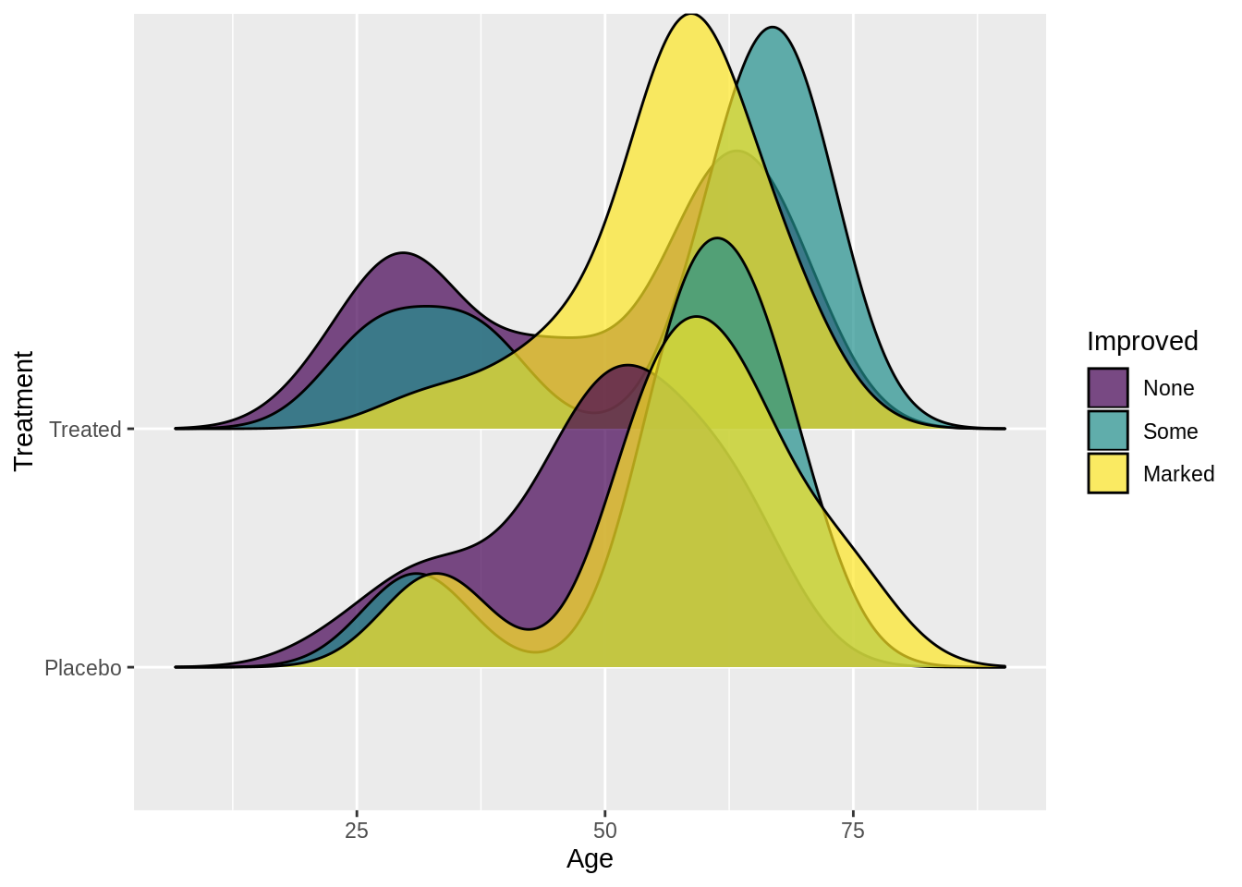
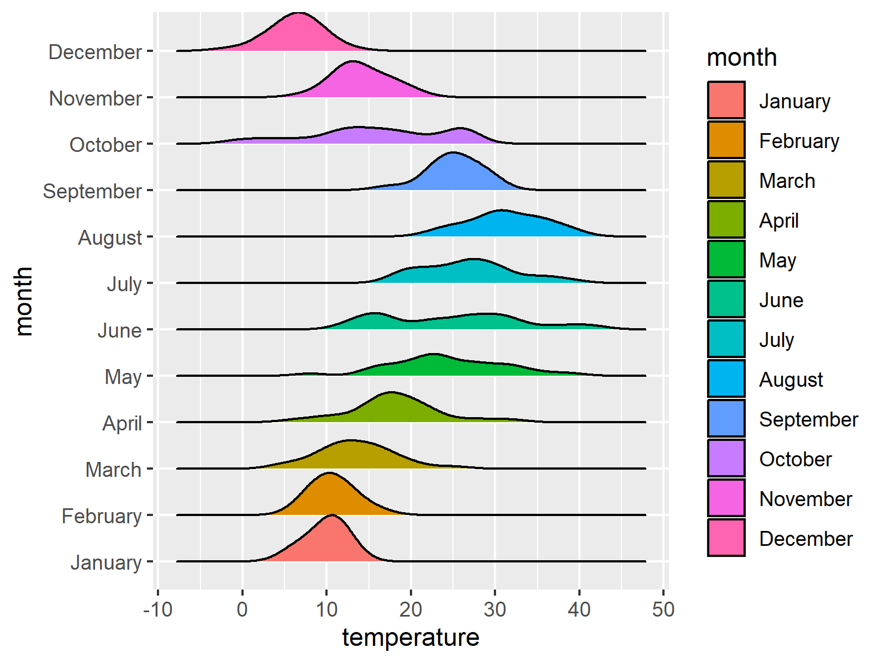
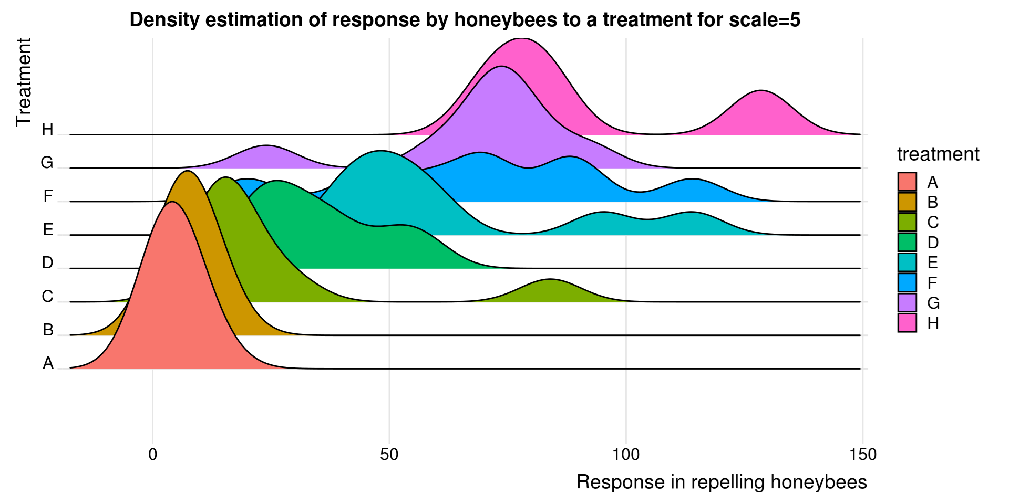

Slide 4
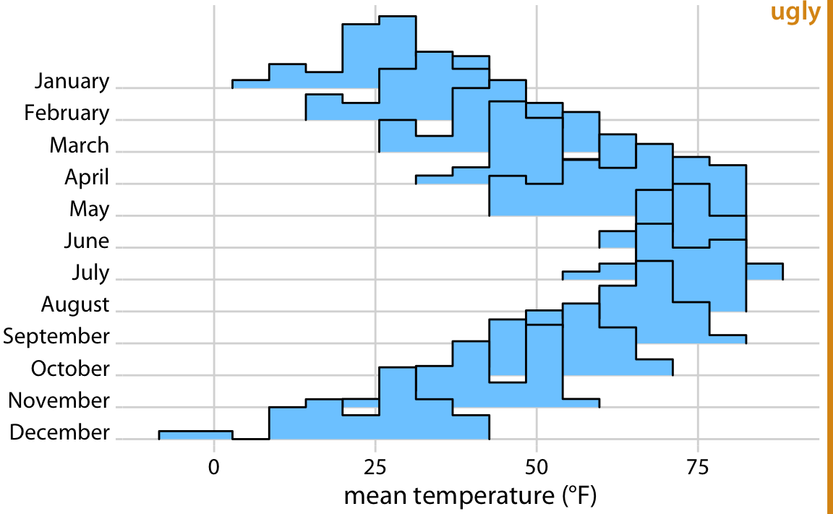
2. Thành phần
Loạt biểu đồ phân bố mật độ chồng lên nhau
Trục X: Hiển thị phân bố giá trị
Trục Y: Đại diện cho các nhóm khác nhau
Phần chồng lên nhau: Yếu tố quan trọng giúp so sánh phân bố giữa các nhóm

Slide 5
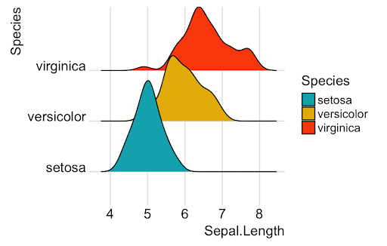
3. Ưu điểm
Cung cấp một cách xem nhiều phân bố trong không gian hẹp.
Lý tưởng để hiển thị sự phát triển của biến theo thời gian
Trực quan hấp dẫn và dễ hiểu khi được thiết kế tốt

Slide 6
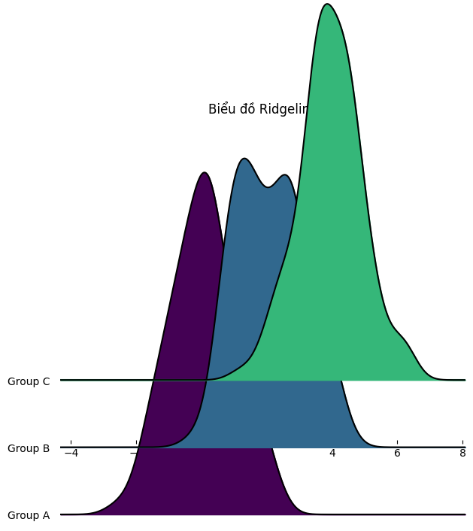
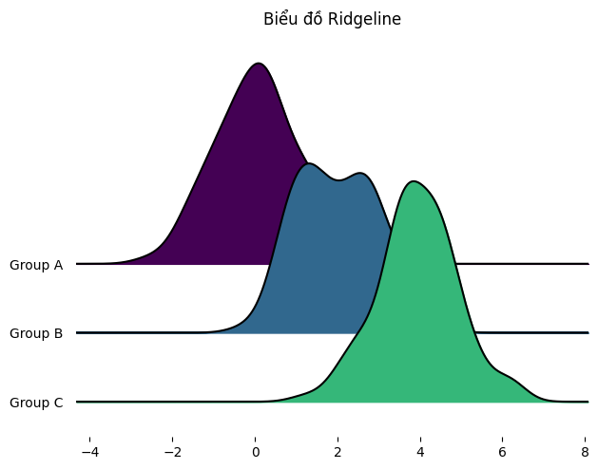
4. Nhược điểm
Việc chồng lên nhau có thể gây che khuất dữ liệu
Có thể khó hiểu nếu không được phân cách đúng cách
Không phù hợp với các tập dữ liệu nhỏ

Slide 7
5. Ứng dụng của ridgeline
Ứng dụng: Thường dùng trong chuỗi thời gian, phân bố hoặc dữ liệu theo nhóm.
Nên sử dụng khi muốn:
So sánh phân bố giữa nhiều nhóm
Theo dõi sự thay đổi theo thời gian
Dữ liệu lớn với biến nhóm rõ ràng

Slide 8
6. Nhận xét từ ridgeline
So sánh phân bố giữa các nhóm
Xu hướng chung giữa các nhóm
Sự tương quan giữa các nhóm
Nhận biết sự khác biệt nổi bật
Phát hiện những giá trị ngoại lệ hoặc cực trị
Hiểu rõ hơn về sự biến thiên trong phân bố
Phân tích tính đối xứng trong phân bố

Slide 9
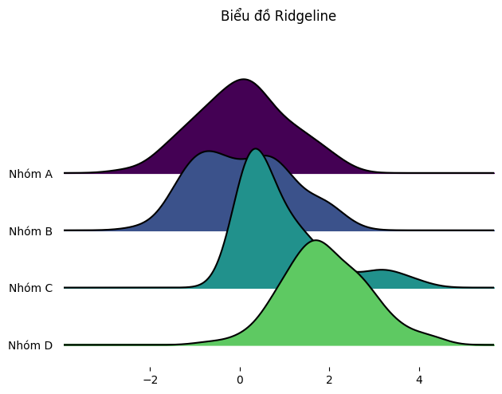
6.1 So sánh phân bố giữa các nhóm
Các nhóm có cùng hình dạng phân bố sẽ có sự tương đồng về giá trị. Ngược lại, các nhóm có phân bố khác nhau (ví dụ: một nhóm có phân bố lệch về bên phải, trong khi nhóm khác có phân bố cân bằng) cho thấy sự khác biệt về đặc tính hoặc hành vi.
Notes:
Nhóm A và Nhóm B có cùng hình dạng phân bố (phân bố chuẩn), thể hiện sự tương đồng về giá trị.
Nhóm C có phân bố lệch phải (phân bố mũ), khác biệt so với các nhóm khác.
Nhóm D có phân bố chuẩn nhưng giá trị trung bình cao hơn, thể hiện sự khác biệt về đặc tính.

Slide 10
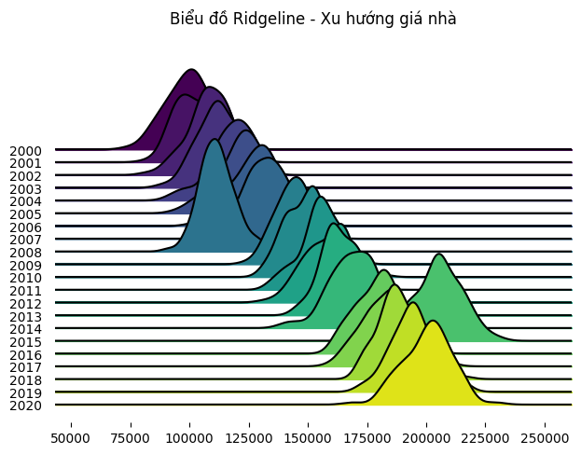
6.2 Xu hướng chung giữa các nhóm
Nếu biểu đồ hiển thị xu hướng qua thời gian, ta có thể rút ra sự thay đổi tổng thể của dữ liệu, ví dụ như sự gia tăng hoặc giảm sút giá trị theo thời gian, cũng như những bất thường hoặc sự kiện đột ngột.
Notes:
Biểu đồ này sẽ hiển thị sự tăng giá nhà trung bình theo thời gian. Ngoài ra, ta có thể dễ dàng nhận thấy sự giảm giá bất thường vào năm 2008 và sự tăng giá đột ngột vào năm 2015.

Slide 11
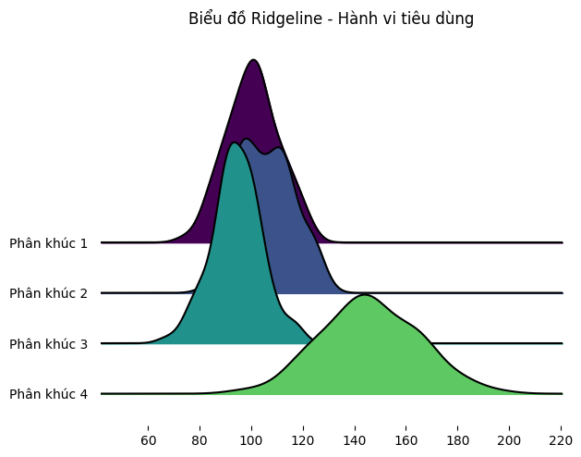
6.3 Sự tương quan giữa các nhóm
Khi các nhóm có đường phân bố tương tự hoặc chồng lấp nhiều, điều này có thể ngụ ý rằng có mối tương quan giữa các nhóm. ➔ đưa ra giả thuyết về mối liên hệ giữa các nhóm, ví dụ như hành vi tiêu dùng tương đồng trong nhiều phân khúc khách hàng.
Notes:
Trong ví dụ này, ta có thể thấy:
Phân khúc 1, 2 và 3 có đường phân bố tương tự và chồng lấp nhiều. Điều này cho thấy hành vi tiêu dùng của ba phân khúc này khá giống nhau.
Phân khúc 4 có phân bố khác biệt, với giá trị trung bình cao hơn và độ phân tán rộng hơn. Phân khúc này có thể đại diện cho nhóm khách hàng cao cấp với hành vi tiêu dùng khác biệt.
Từ biểu đồ này, ta có thể đưa ra giả thuyết về mối liên hệ giữa các nhóm, ví dụ:
Phân khúc 1, 2 và 3 có thể là các nhóm khách hàng có thu nhập và sở thích tương đồng.
Phân khúc 4 có thể là nhóm khách hàng có thu nhập cao hơn hoặc có nhu cầu đặc biệt.

Slide 12
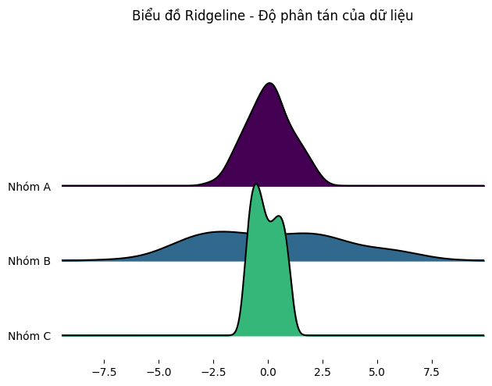
6.4 Sự biến thiên trong phân bố
Cho thấy được rõ sự phân tán của dữ liệu trong mỗi nhóm. Các nhóm có độ phân tán lớn thường có dạng phân bố rộng, trong khi nhóm có dữ liệu tập trung sẽ có dạng hẹp hơn ➔ hiểu rõ hơn về tính đa dạng của dữ liệu trong mỗi nhóm, hoặc mức độ biến động của một biến số cụ thể.
Notes:
Nhóm A có độ phân tán nhỏ, đường phân bố hẹp, thể hiện dữ liệu tập trung.
Nhóm B có độ phân tán lớn, đường phân bố rộng, thể hiện dữ liệu dàn trải.
Nhóm C có phân bố đều, dữ liệu phân tán đều trong khoảng từ -1 đến 1.

Slide 13
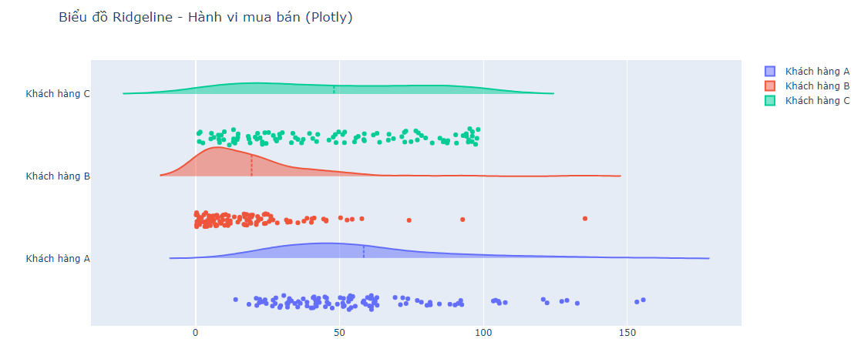
6.5 Tính đối xứng trong phân bố
Dựa vào hình dạng của mỗi đường phân bố, ta có thể nhận biết xem phân bố đó có đối xứng hay bị lệch (skewed) ➔ Phân bố lệch về một bên chỉ ra rằng một nhóm có xu hướng tập trung vào một phạm vi giá trị cụ thể hơn là các giá trị đồng đều.

Slide 14
6.6 Giá trị outliers hoặc extreme
Việc phát hiện giá trị ngoại lệ có thể dẫn đến việc điều tra thêm về nguyên nhân của những hiện tượng bất thường này, từ đó có thể có những hành động điều chỉnh hoặc dự báo chính xác hơn.
Notes:
Trong ví dụ này:
Nhóm A: Phân bố chuẩn, không có giá trị cực trị.
Nhóm B: Có hai giá trị ngoại lệ là -3 và 3.
Nhóm C: Phân bố lệch phải, có một số giá trị lớn hơn so với phần lớn dữ liệu, có thể coi là giá trị cực trị.

Slide 15
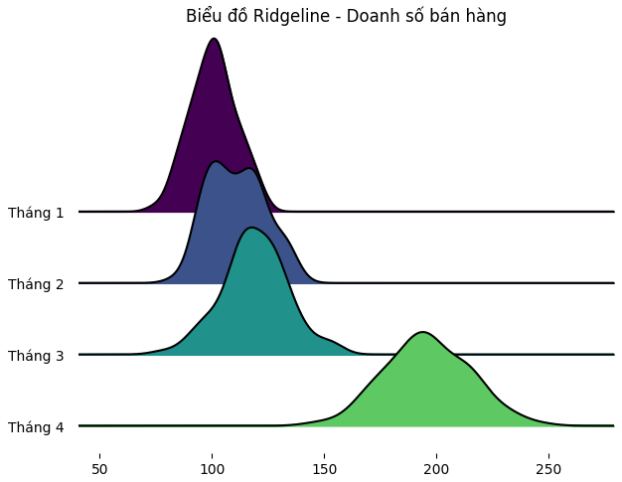
6.7 Sự khác biệt nổi bật
Khi một đường cong phân bố của một nhóm khác biệt rõ rệt so với các nhóm còn lại, nó cho thấy điều gì đó bất thường. Điều này có thể chỉ ra một sự kiện bất thường hoặc sự thay đổi đột ngột trong dữ liệu của nhóm đó. Ví dụ: nếu ta đang phân tích dữ liệu doanh số, sự khác biệt lớn có thể chỉ ra một chiến dịch marketing thành công hoặc một biến cố thị trường.
Notes:
Trong ví dụ này, dữ liệu đại diện cho doanh số bán hàng của một sản phẩm theo từng tháng. Ta có thể thấy doanh số bán hàng tăng dần qua các tháng, nhưng tháng 4 có sự tăng trưởng đột biến so với các tháng trước. Đường phân bố của tháng 4 khác biệt rõ rệt so với các tháng khác, cho thấy có sự kiện bất thường xảy ra trong tháng này.
Sự kiện này có thể là do một chiến dịch marketing thành công, sự kiện khuyến mãi đặc biệt, hoặc một yếu tố thị trường nào đó tác động đến doanh số bán hàng.

Slide 16

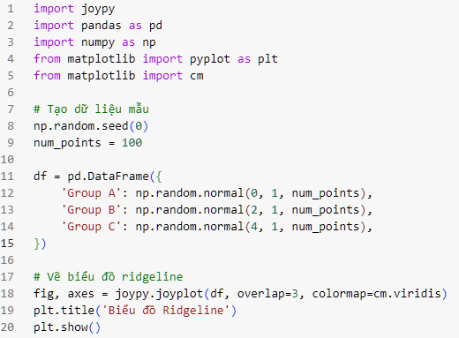
7. Vẽ với thư viện joypy
Cài đặt thư viện trên colab:

Slide 17
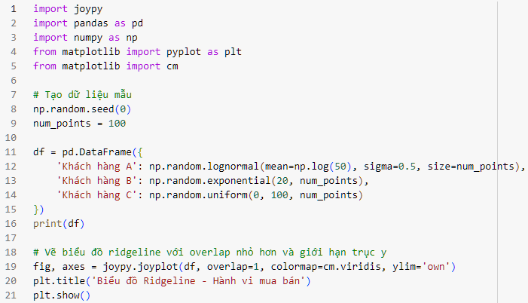
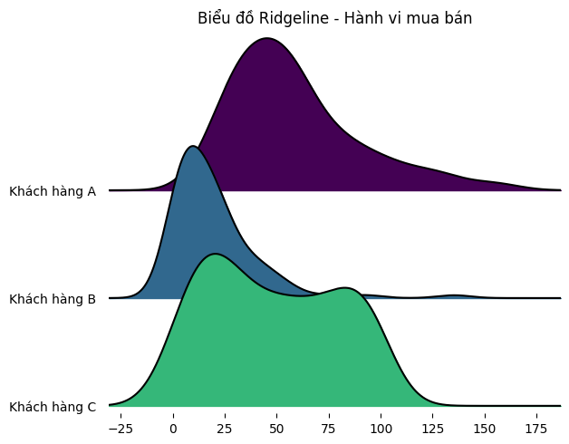
7. Vẽ với thư viện joypy

Slide 18
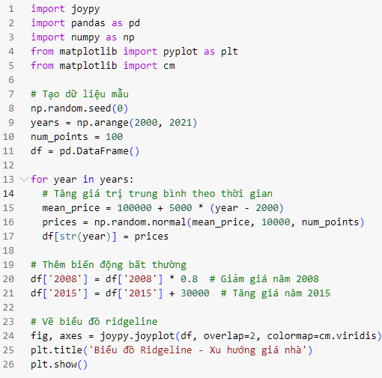
7. Vẽ với thư viện joypy

Slide 19
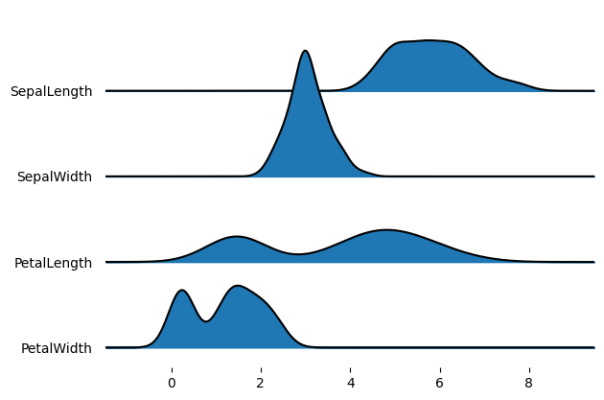
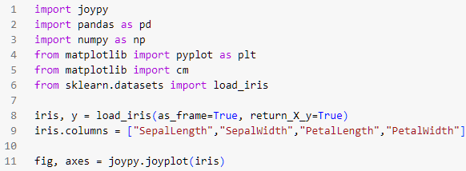
7. Vẽ với thư viện joypy

Slide 20
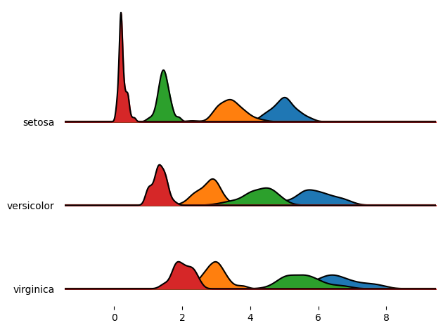

7. Vẽ với thư viện joypy

Slide 21
8. Bài tập
Sử dụng tập dữ liệu “50-startups.csv” (Nằm trong folder data/ai-programming-course/ https://github.com/thieu1995/csv-files/blob/main/data/ai-programming-course/50-startups.csv). Vẽ hình Ridgeline chart và đánh giá nội dung của hình vẽ.
+ Vẽ hình tổng thể trước
+ Sau đó vẽ hình theo nhóm của cột State

